Slide 1


Slide 2
Data Science
Nurjaya

Slide 3
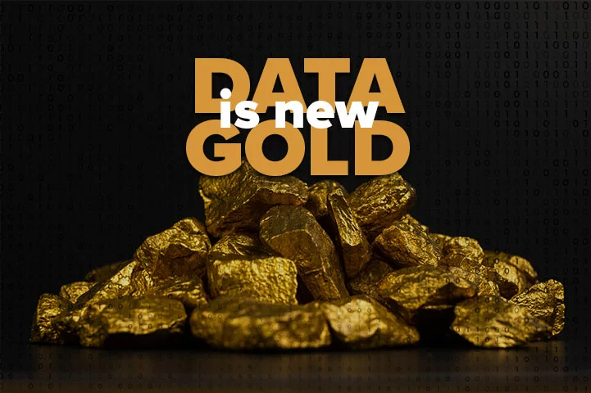
Data Is New Golds

Slide 4
Pertumbuhan Data
Semua orang Memproduksi Data dalam jenis dan jumlah yang besar. Seperti Data Hiburan/Entertaiment, Bisnis, Ekonomi/Keuangan, Financial, Kesehatan, Olahraga dan lain sebagainya.
Data Astronomi (Sloan Digital Sky Survey , New Mexico, pada tahun 2000 mengumpulkan data sebanyak 140TB selama 10 tahun)
Data Biologi dan Kedokteran (European Bioinformatics Institute (EBI), mengumpulkan 20PB data (ukuran data genom berlipat ganda setiap tahun)

Slide 5
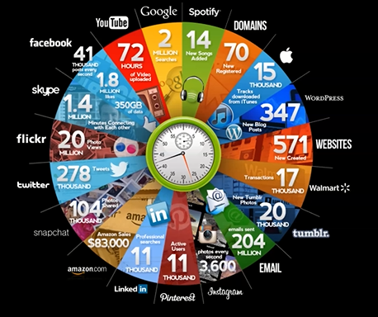

Slide 6
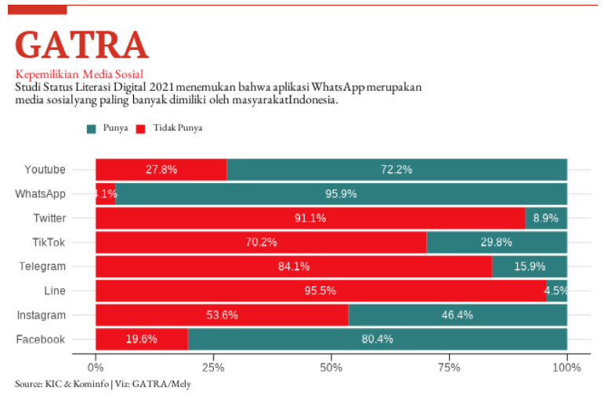
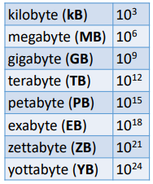
• Jumlah data yang dihasilkan web dan sosial media
Google memproses 100 PB per hari, 3 juta server
Facebook memiliki 300 PB data pengguna per hari
Youtube memiliki penyimpanan video 1000PB
Hampir Semua perusahaan menyimpan dan memiliki data yang besar.

Slide 7
What Is Data Science
Data harus kita olah menjadi pengetahuan supaya bisa bermanfaat bagi manusia
Dengan pengetahuan tersebut, manusia dapat:
Melakukan estimasi dan prediksi apa yang terjadi di depan
Melakukan analisis tentang asosiasi, korelasi dan pengelompokan antar data dan atribut
Membantu pengambilan keputusan dan pembuatan kebijakan
Value
Knowledge
Information
Data

Slide 8
What Is Data Science
Data science umumnya didefinisikan sebagai metodologi yang digunakan untuk mengeksplorasi, menggali informasi yang dapat ditindaklanjuti dan dapat disimpulkan dari data (Igual & Segui, 2017).
Data science adalah seni data mulai dari penggalian, membersihkan, menganalisis, dan mengubah data menjadi wawasan, prediksi, dan keputusan
Data Science adalah suatu teknik menggali informasi berharga terpendam atau tersembunyi pada suatu koleksi data (database) yang sangat besar sehingga ditemukan suatu pola yang menarik yang sebelumnya tidak diketahui.
Data Science = :
1. Data Mining
2. Knowledge Data Discovery (KDD)
3. Big Data
4. Bussiness Intelligence
5. Knowledge Extraction

Slide 9
Data Science
Statistic
Pattern Recognition
Machine Learning
Database Technology
Computing Algorithm

Slide 10
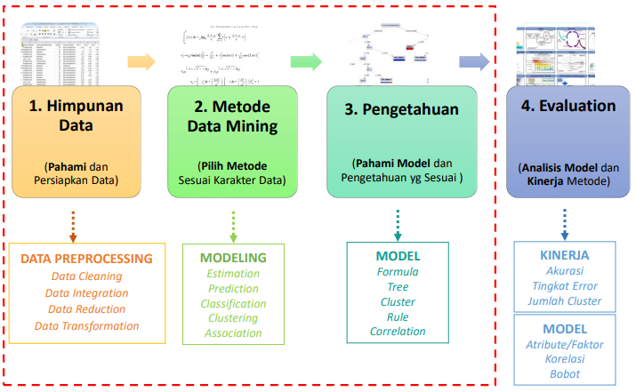
Konsep Data Science
Alasan utama data science/mining sangat diminati:
Tersediannya data dalam jumlah yang besar
Semakin besarnya kebutuhan untuk mengubah data tersebut menjadi informasi dan pengetahuan yang berguna

Slide 11
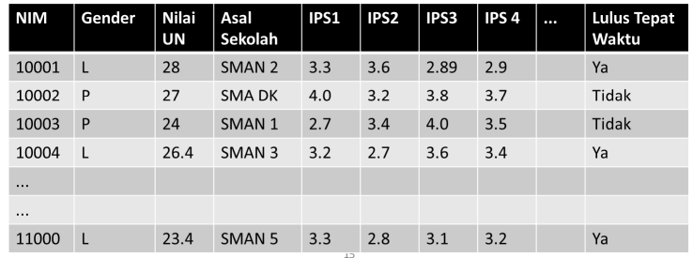
Contoh Data di Kampus
Puluhan ribu data mahasiswa di kampus yang diambil dari sistem informasi akademik
Apakah pernah kita ubah menjadi pengetahuan yang lebih bermanfaat ? Tidak
Seperti apa pengetahuan itu? Rumus, Pola, Aturan

Slide 12
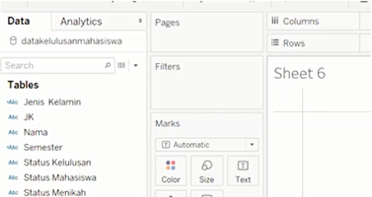
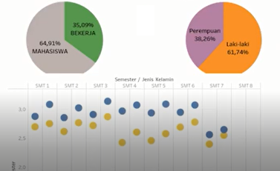
Kompilasi & Visualisasi Data
Berapa persen mahasiswa yang bekerja
Berapa persen komposisi mahasiswa laki-laki & perempuan
Berapa rata-rata ip semester mahasiswa
Berapa rata-rata umur mahasiswa

Slide 13
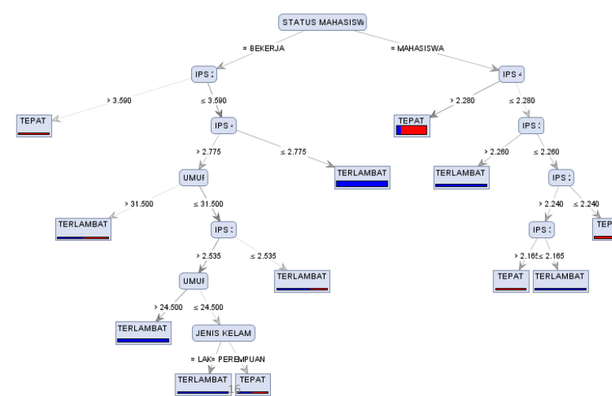
Pola Pengetahuan/Knowledge

Slide 14
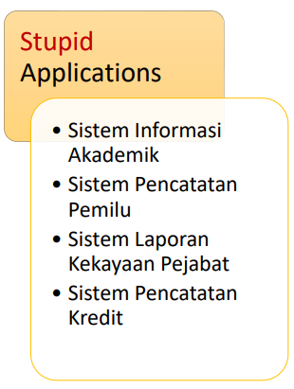
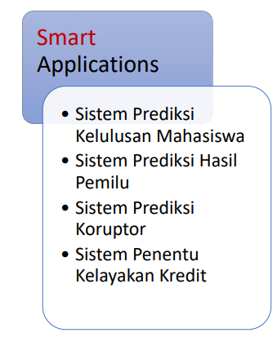

Slide 15
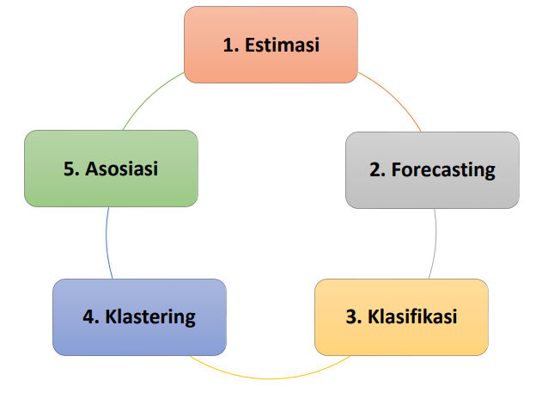
Peran Data Science

Slide 16
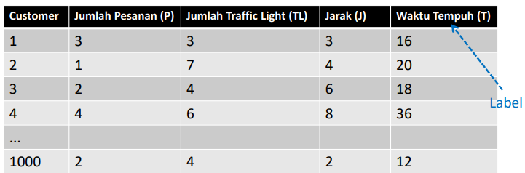
Estimation (estimasi)
Estimasi digunakan untuk menerka sebuah nilai yang belum diketahui, misal menerka penghasilan seseorang ketika informasi mengenai orang tersebut diketahui.
Metode- metode yang biasa digunakan adalah Linear Regression (LR), Neural Network (NN), Deep Learning (DL), Support Vector Machine (SVM), Generalized Linear Model (GLM).

Slide 17
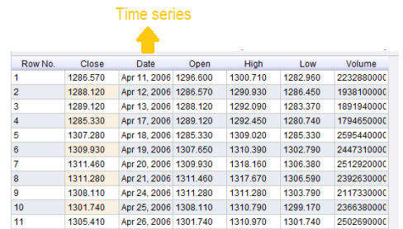
Forecasting (prediksi)
untuk memperkirakan nilai masa mendatang, misal memprediksi stok barang satu tahun ke depan.
Metode- metode yang biasa digunakan adalah Linear Regression (LR), Neural Network (NN), Deep Learning (DL), Support Vector Machine (SVM), Generalized Linear Model (GLM).

Slide 18
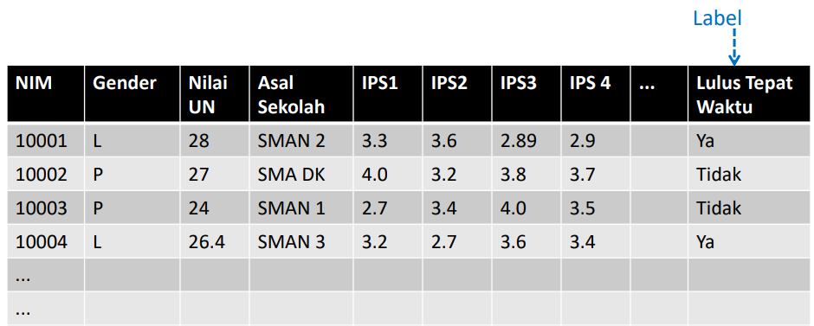
Classification (klasifikasi)
pembuatan model atau fungsi yang menjelaskan atau membedakan konsep atau kelas data, dengan tujuan untuk dapat memperkirakan kelas dari suatu objek.
Metode- metode yang biasa digunakan adalah Decision Tree (CART, ID3, C4.5, Credal DT, Credal C4.5, Adaptative Credal C4.5), Naive Bayes (NB), K-Nearest Neighbor (kNN), Linear Discriminant Analysis (LDA), Logistic Regression (LogR).

Slide 19
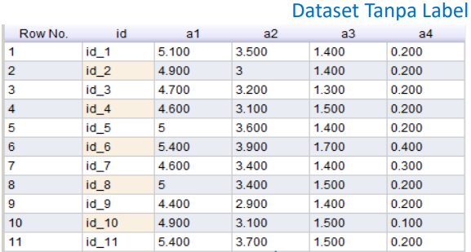
Clustering (pengelompokan)
Clustering bertujuan untuk mengelompokan serta mengidentifikasi data yang memiliki karakteristik tertentu.
Metode- metode yang biasa digunakan adalah K-Means, K-Medoids, Self-Organizing Map (SOM), Fuzzy C-Means (FCM).

Slide 20
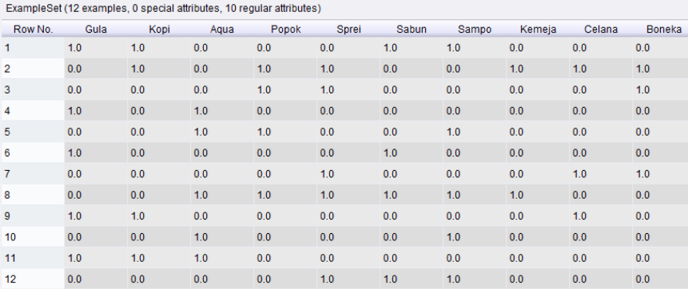
Association (asosiasi)
Asosiasi dikenal juga dengan istilah analisis keranjang pasar dimana fungsi ini mengidentifikasi item-item produk yang kemungkinan dibeli konsumen bersamaan dengan produk lain.
Metode- metode yang biasa digunakan adalah FP-Growth, A Priori, Coefficient of Correlation, Chi Square.

Slide 21
Any Question

